Slide 1
1
4
5
2
6
3
7

Slide 2
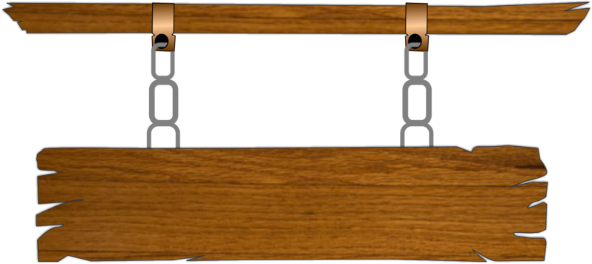
Thầy cô điền câu hỏi vào đây câu 1
A
Đáp án đúng ở đây
60
0
B
Đáp Án Sai
C
Đáp Án Sai
D
Đáp Án Sai

Slide 3
Thầy cô điền câu hỏi vào đây câu 2
60
A
0
Đáp Án Sai
B
Đáp án đúng ở đây
C
Đáp Án Sai
D
Đáp Án Sai

Slide 4
Thầy cô điền câu hỏi vào đây câu 3
A
Đáp Án Sai
B
Đáp Án Sai
C
Đáp Án Sai
D
Đáp án đúng ở đây
60
0

Slide 5
Thầy cô điền câu hỏi vào đây câu 4
A
Đáp Án Sai
60
0
B
Đáp Án Sai
C
Đáp án đúng ở đây
D
Đáp Án Sai

Slide 6
Thầy cô điền câu hỏi vào đây câu 5
A
Đáp Án Sai
60
0
B
Đáp án đúng ở đây
C
Đáp Án Sai
D
Đáp Án Sai

Slide 7
Thầy cô điền câu hỏi vào đây câu 6
A
Đáp Án Sai
B
Đáp Án Sai
C
Đáp Án Sai
D
Đáp án đúng ở đây
60
0

Slide 8
Thầy cô điền câu hỏi vào đây câu 7
A
Đáp án đúng ở đây
60
0
B
Đáp Án Sai
C
Đáp Án Sai
D
Đáp Án Sai

